Slide 1
Maladies du foie Cirrhose et complications Item 279 – item 167
Dr Fanny LEBOSSÉ
Service d’Hépatologie
Hôpital de la Croix Rousse
CRCL
18/09/2024

Slide 2
PLAN
Définitions
Hépatite aiguë
Causes
Manifestations cliniques et biologiques
Hépatite chronique
Causes
Manifestations cliniques et biologiques
Cirrhose
Manifestations cliniques
Manifestations biologiques

Slide 3
Maladie du foie : définition
Toute pathologie affectant le foie
Par une atteinte directe ou indirecte…
Destruction
Environnement inflammatoire
Environnement hypoxique
…de ses composants
Hépatocytes
Cholangiocytes
Sinusoïdes hépatique

Slide 4
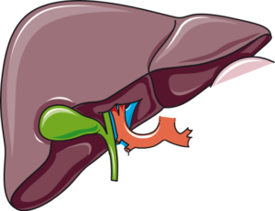
Hépatite aiguë
Rang A
Destruction massive des hépatocytes
Insuffisance hépatique
Décès

Slide 5
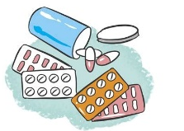
Hépatite aiguë
Rang A
Toxiques
Amanite Phalloïde
Paracétamol

Slide 6
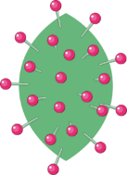
Hépatite aiguë
Rang A
Toxiques
Virus
Hépatite A
Hépatite B
Hépatite B + D

Slide 7
Hépatite aiguë
Rang A
Thrombose de la veine sus-hépatique
Syndrome de Budd Chiari
Toxiques
Virus

Slide 8
Hépatite aiguë
Rang A
Thrombose de la veine sus-hépatique
Toxiques
Virus
Pathologie
auto-immune
Hépatite auto-immune

Slide 9
Hépatite aiguë
Rang A
Thrombose de la veine sus-hépatique
Toxiques
Virus
Pathologie
auto-immune
Tableau initial classique :
Douleurs de l’hypochondre droit, ictère
Cytolyse (élévation des ASAT et ALAT, les enzymes du foie)

Slide 10
Hépatite aiguë
Rang A
Thrombose de la veine sus-hépatique
Toxiques
Virus
Pathologie
auto-immune
Signes cliniques si hépatite aigue sévère :
Ictère
Encéphalopathie hépatique
Confusion
Obnubilation
Asterixis
Coma

Slide 11
Hépatite aiguë
Rang A
Thrombose de la veine sus-hépatique
Toxiques
Virus
Pathologie
auto-immune
Signes cliniques si hépatite aigue sévère :
Ictère
Encéphalopathie hépatique
Confusion
Obnubilation
Asterixis
Coma
Production bile
Catabolisme des protéines
= cycle de l’urée

Slide 12
Hépatite aiguë
Rang A
Thrombose de la veine sus-hépatique
Toxiques
Virus
Pathologie
auto-immune
Signes biologiques de gravité
Baisse du TP et du Facteur V
Hypoglycémies (pre-mortem)

Slide 13
Hépatite aiguë
Rang A
Thrombose de la veine sus-hépatique
Toxiques
Virus
Pathologie
auto-immune
Métabolisme glucidique
Signes biologiques de gravité
Baisse du TP et du Facteur V
Hypoglycémies (pre-mortem)
Synthèse protéique
Facteurs de coagulation
Albumine
…

Slide 14
Hépatite aiguë
Rang A
Thrombose de la veine sus-hépatique
Toxiques
Virus
Pathologie
auto-immune
La présence de signes d’encéphalopathie hépatique et / ou la diminution du TP et du facteur V sont des signes de gravité et doivent faire rapprocher le patient d’un centre de greffe hépatique
Destruction massive des hépatocytes
Insuffisance hépatique
Décès

Slide 15
Hépatites chroniques
Rang A
0
1 an
2 ans
xx ans

Slide 16
Hépatites chroniques
Rang A
Alcool
Virus
Foie Gras
Pathologie
auto-immune
Maladies génétiques
0
1 an
2 ans
xx ans

Slide 17
Hépatites chroniques
Rang A
Alcool
Virus
Hépatite B
Hépatite B + D
Hépatite C
Foie Gras
Pathologie
auto-immune
Maladies génétiques
0
1 an
2 ans
xx ans

Slide 18
Hépatites chroniques
Rang A
Alcool
> 10 verres par semaine
> 2 verres par jour
Pas de jour sans consommation
Virus
Foie Gras
Pathologie
auto-immune
Maladies génétiques
0
1 an
2 ans
xx ans

Slide 19
Hépatites chroniques
Rang A
Alcool
Virus
Foie Gras
Étiologie en augmentation (1ère à 2ème cause au niveau mondial)
Pathologie
auto-immune
Maladies génétiques
0
1 an
2 ans
xx ans

Slide 20
Hépatites chroniques
Rang A
Alcool
Virus
Foie Gras
Pathologie
auto-immune
Hépatite auto-immune
Cholangite biliaire primitive
Cholangite sclerosante primitive
Maladies génétiques
Maladie de Wilson (surcharge en cuivre)
Hémochromatose (surcharge en fer)
0
1 an
2 ans
xx ans

Slide 21
Hépatites chroniques
Rang A
Alcool
Virus
Foie Gras
Pathologie
auto-immune
Maladies génétiques
Pas de signe clinique, cytolyse (élévation des transaminases) et / ou cholestase (augmentation des gamma-GT et phosphatases alcaline)
0
1 an
2 ans
xx ans

Slide 22
Hépatites chroniques => Cirrhose
Rang A
Hépatite chronique
Evolution progressive vers la cirrhose :
dépôt de fibrose (tissu cicatriciel)
Stade ultime = cirrhose
0
1 an
2 ans
xx ans

Slide 23
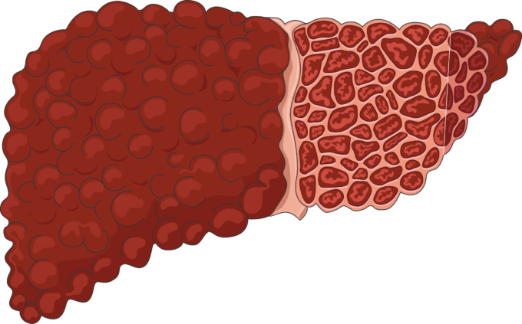
Hépatites chroniques => Cirrhose
Rang A
Hépatite chronique
Cirrhose =
Fibrose annulaire entourant des nodules de régénération
0
1 an
2 ans
xx ans

Slide 24
Cirrhose
Rang A
Hépatomégalie ferme à bord inférieur dur et tranchant
=> Cas de la cirrhose atrophique : foie non palpable.
Signes cliniques des complications +++
0
1 an
2 ans
xx ans

Slide 25
Complications de cirrhose
Rang A
Insuffisance hépatocellulaire
Atteinte directe ou indirecte
du foie
Destruction du parenchyme hépatique
Altération des fonctions hépatiques
Insuffisance hépatocellulaire

Slide 26
Insuffisance hépatocellulaire
Rang A
CLINIQUE
Encépha-lopatie
Troubles hormonaux
Ictère
Trouble neurologique
Asterixis
Confusion
Somnolence
Coma
Gynécomastie hommes
Perte pilosité hommes
Angiomes stellaires
Yeux
= sub-ictère conjonctival
Étendu à la peau
= jaunisse

Slide 27
Troubles hormonaux
Le foie est impliqué dans le métabolisme des hormones sexuelles
L’insuffisance hépatique augmente le taux d’oestrogènes circulant / testostérone
Angiomes stellaires
Gynécomastie
Perte de pilosité
Diminution de la libido

Slide 28
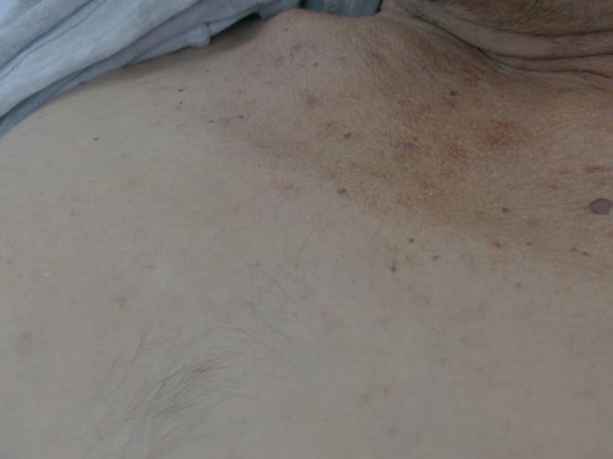
Angiomes stellaires
Angiomes stellaires
= surtout en région thoracique supérieure
= lésion rouge, étoilée, s’effaçant à la pression et se recolorant ensuite du centre vers la périphérie

Slide 29
Insuffisance hépatocellulaire
Rang A
BIOLOGIE
Hypo-albuminémie
INR spontanément augmenté (Taux de Prothrombine (TP) bas), baisse Facteur V (pour faire la différence avec un déficit en vitamine K)
Augmentation Bilirubine
Et aussi : hypoglycémie (gravité++)

Slide 30
Complications de cirrhose
Rang A
Insuffisance hépatocellulaire
Atteinte directe ou indirecte
du foie
Destruction du parenchyme hépatique
Altération des fonctions hépatiques
Insuffisance hépatocellulaire
Hypertension portale
Fibrose
Augmentation des résistances vasculaires
intrahépatiques
Ralentissement du flux dans le tronc porte
Hypertension portale

Slide 31
Hypertension portale
Foie Normal
Foie cirrhotique
CIRRHOSE =
Augmentation des résistances dans les sinusoïdes par dépôt de fibrose
Ralentissement du flux portal
=> HYPERTENSION PORTALE

Slide 32
Hypertension portale
Rang A
CLINIQUE
Spléno-mégalie
Circulation collatérale
Ascite

Slide 33
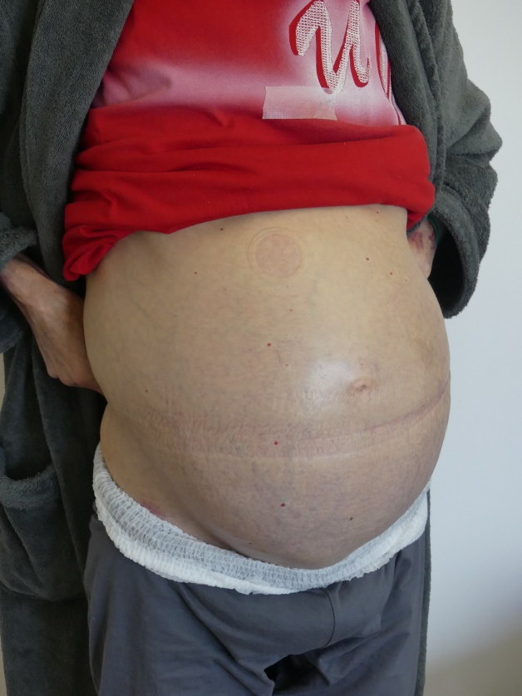
Ascite – œdème des membres inférieurs
Ascite :
Augmentation du périmètre abdominal
Abdomen souvent distendu
Tympanisme périombilical (decubitus)
Matité déclive
Oedèmes des membres inférieurs
Augmentation du volume des MI
Œdème mou
Prenant le godet
Déclives

Slide 34
Hypertension portale
Rang A
CLINIQUE
Spléno-mégalie
Circulation collatérale
Ascite

Slide 35
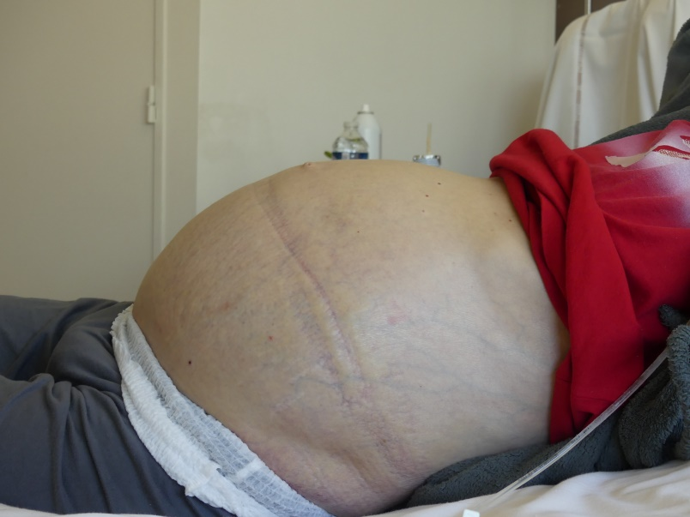
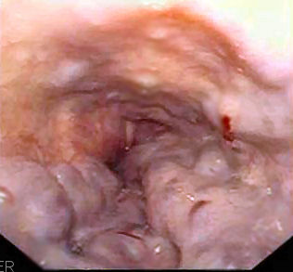
Circulation collatérale
Voies de dérivation développées en réaction au ralentissement du flux portal
Re-perméabilisation de la veine ombilicale
Veines visibles au niveau abdominal
Développement de varices au niveau de l’œsophage (visibles uniquement en endoscopie)

Slide 36
Autres signes d’Hypertension Portale (HTP)
Splénomégalie
Témoigne du ralentissement du flux portal
Erythrose palmo-plantaire (IHC?)
Témoigne d’une modification de la répartition de la vascularisation systémique
Erythrose des éminences thénars et hypothénars
Hippocratisme digital (non spécifique)

Slide 37
Hypertension portale
Rang A
Biologie
Thrombopénie
=> Plaquettes basses : reflet de la séquestration augmentées des plaquettes dans la rate en raison de la splénomégalie
Hyponatrémie, insuffisance rénale
=> Complications sévères de l’ascite

Slide 38
Référence
Collège National des Enseignants d’HGE
https://www.snfge.org/content/abrege-dhepato-gastro-enterologie-et-de-chirurgie-digestive

